Slide 1
Samenaankoop kippen 2025
Campagne:
  Elektronische nieuwsbrieven ( incl. duurzaam Bonheiden) begin April en herhaling eind april
    Negatieve beerichtgeving facebook ivm prijs.
  Papieren Rijmheide: 1 aankondiging op 24 april
  Betaling moest binnen zijn tegen 28 april
10 mei: ophaalmoment aan de bib (Jacques Morresplein)
  garageverkoop
Kippen
  Hybride legkippen met verschillende kleurslagen. Kleurslagen kunnen niet gekozen worden op voorhand.
    First come, first serve
    Leeftijd 18 of 20 weken.
      3 tot 1 week wachten op het eerste eitje.
    Ingeent
    geleewiekt

Slide 2
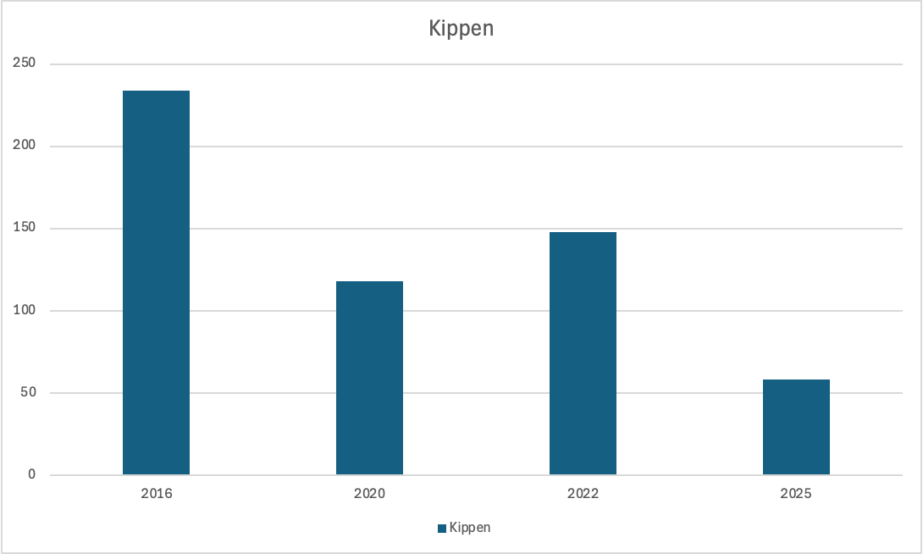
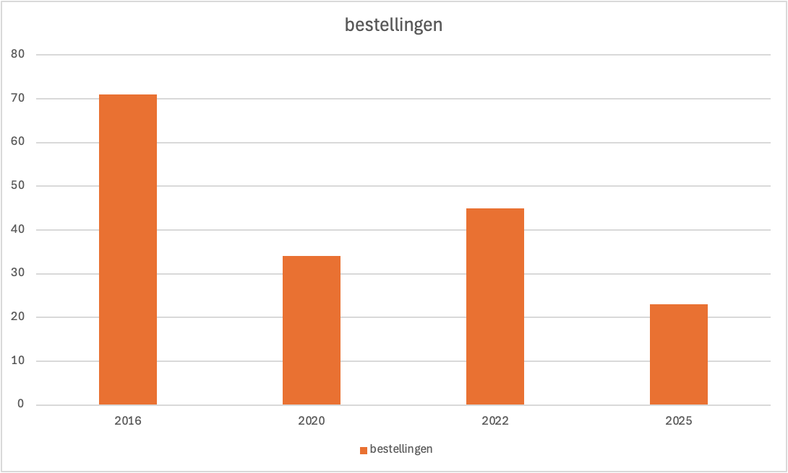
Resultaten
Corona: afhaling bij kippenleverancier Heist
Corona: afhaling bij kippenleverancier Heist
Succes lijkt over de jaren af te nemen

Slide 3
Aanpassingen naar 2027
Putte:
  Jaarlijks, 2025 >300 kippen
  Eens contact opnemen om te zien hoe zij dit organizeren?
Campagne
  Terug naar 2 aankondigingen Rijmheide.
  Telkens piek in overschrijvingen bij elektronische nieuwsbrieven.
    Zeker te behouden.
  Terug een infomoment inlassen?
    Geen nieuwe kippenhouders. Vervanging voor ‘verdwenen’ kippen
      Velt-cursus?

Slide 4
Woordje van dank….
Dienst omgeving (Sigrid, Marleen)
Bibliotheek

